Slide 1
LỚP
HÌNH HỌC
12
Chương 3: PHƯƠNG PHÁP TỌA ĐỘ TRONG KHÔNG GIAN
Bài 2: PHƯƠNG TRÌNH MẶT PHẲNG (tiết 3)
IV
KHOẢNG CÁCH TỪ MỘT ĐIỂM ĐẾN MỘT MẶT PHẲNG
Định lý
Các ví dụ minh họa
Bài tập trắc nghiệm

Slide 2
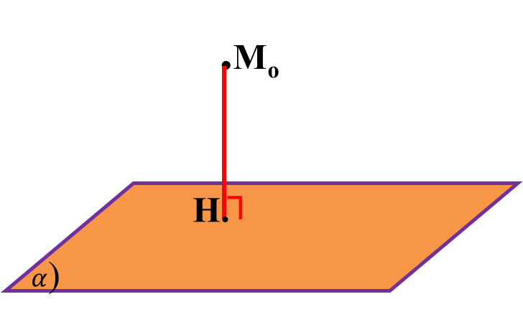
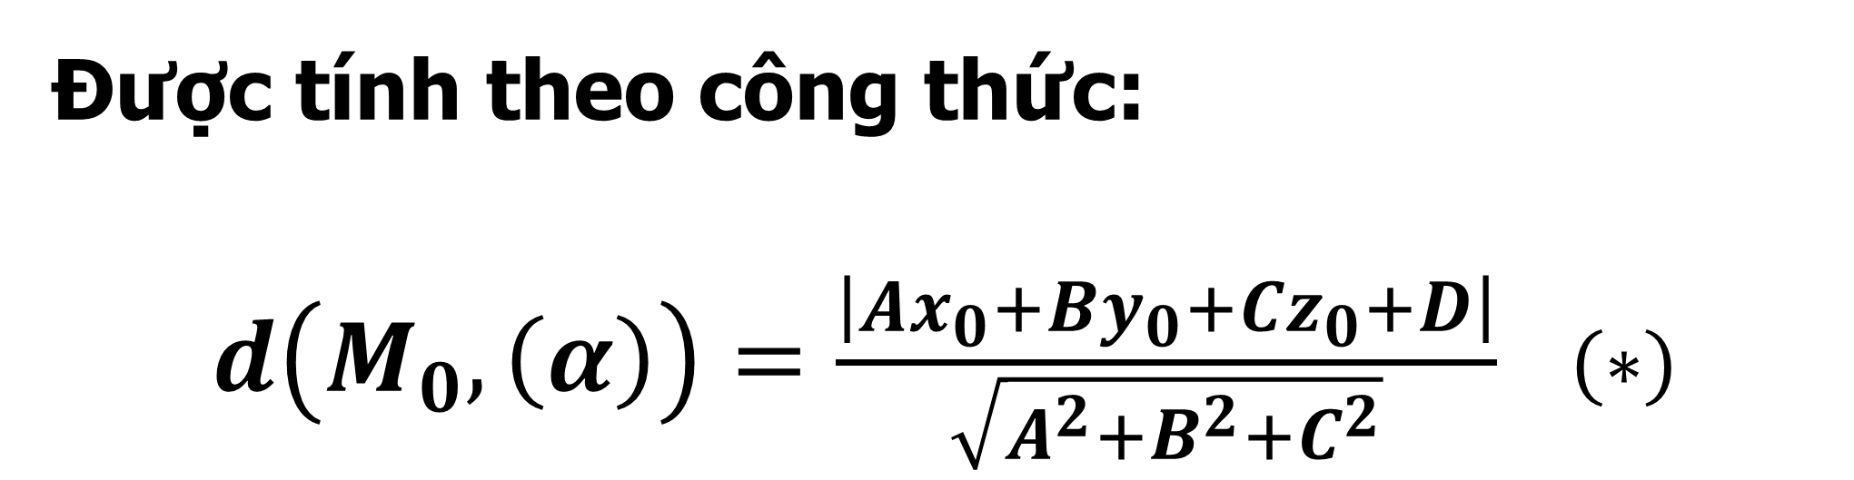
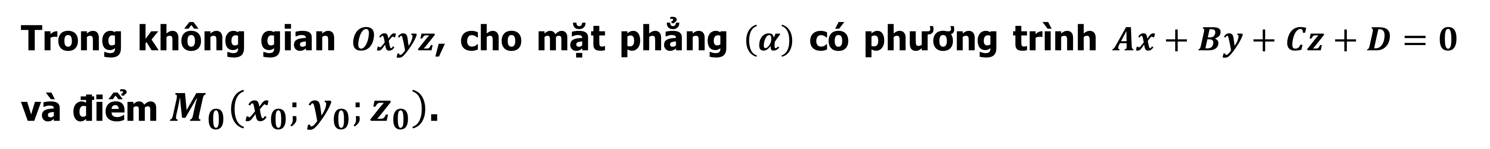
IV.
KHOẢNG CÁCH TỪ MỘT ĐIỂM ĐẾN MỘT MẶT PHẲNG
Định nghĩa
Trong không gian $Oxyz$, cho mặt phẳng $\left(α\right)$ có phương trình $Ax+By+Cz+D=0$ và điểm $M_{0}\left(x_{0};y_{0};z_{0}\right)$.
Khoảng cách từ điểm $M_{0}$ đến mặt phẳng $\left(α\right)$ ký hiệu là $d\left(M_{0},\left(α\right)\right).$
Được tính theo công thức:
$d\left(M_{0},\left(α\right)\right)=\frac{\left|Ax_{0}+By_{0}+Cz_{0}+D\right|}{\sqrt{A^{2}+B^{2}+C^{2}}}$ $\left(∗\right)$

Slide 3
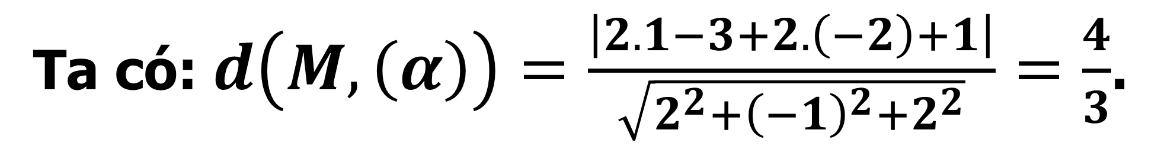
IV.
KHOẢNG CÁCH TỪ MỘT ĐIỂM ĐẾN MỘT MẶT PHẲNG
Ví dụ 1
Tính khoảng cách từ điểm $M\left(1;3;−2\right)$ đến mặt phẳng $\left(α\right):2x−y+2z+1=0$.
Bài giải
Áp dụng công thức:$d\left(M_{0},\left(α\right)\right)=\frac{\left|Ax_{0}+By_{0}+Cz_{0}+D\right|}{\sqrt{A^{2}+B^{2}+C^{2}}}$ $\left(∗\right)$
Ta có:$d\left(M,\left(α\right)\right)=\frac{\left|2.1−3+2.\left(−2\right)+1\right|}{\sqrt{2^{2}+{\left(−1\right)}^{2}+2^{2}}}=\frac{4}{3}$.

Slide 4
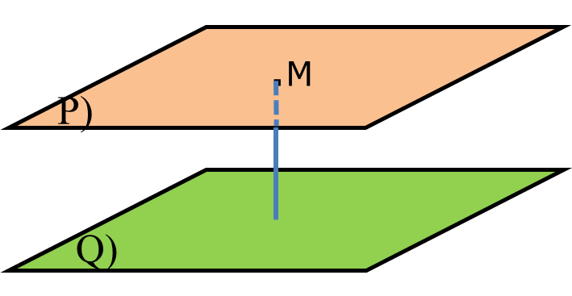

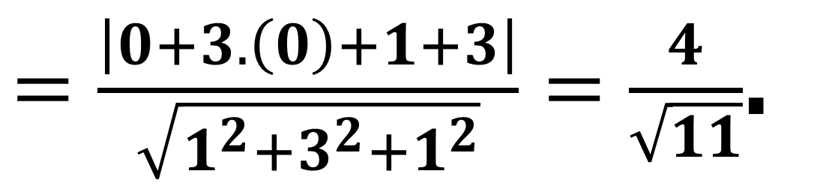
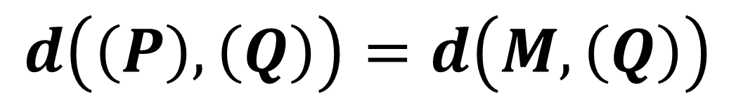
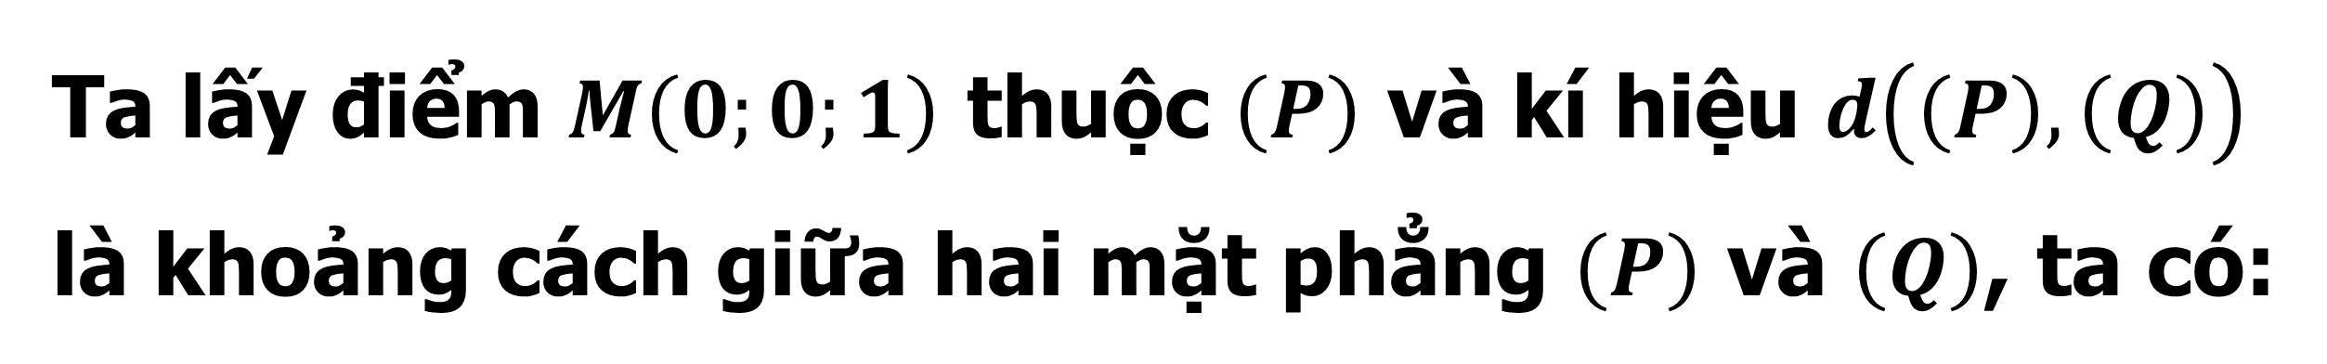
Tính khoảng cách giữa hai mặt phẳng song song $\left(P\right)$ và $\left(Q\right)$ cho bởi các phương trình sau đây: $\left(P\right):x+3y+z−1=0$, $\left(Q\right):x+3y+z+3=0$.
Ví dụ 2
Khoảng cách giữa hai mặt phẳng song song bằng khoảng cách từ
một điểm bất kỳ của mặt phẳng này tới mặt phẳng kia.
Bài giải
Ta lấy điểm $M\left(0;0;1\right)$ thuộc $\left(P\right)$ và kí hiệu $d\left(\left(P\right),\left(Q\right)\right)$ là khoảng cách giữa hai mặt phẳng $\left(P\right)$ và $\left(Q\right)$, ta có:
$$d\left(\left(P\right),\left(Q\right)\right)=d\left(M,\left(Q\right)\right)$$
$=\frac{\left|0+3.\left(0\right)+1+3\right|}{\sqrt{1^{2}+3^{2}+1^{2}}}=\frac{4}{\sqrt{11}}$.

Slide 5
CÁC BÀI TẬP TRẮC NGHIỆM

Slide 6
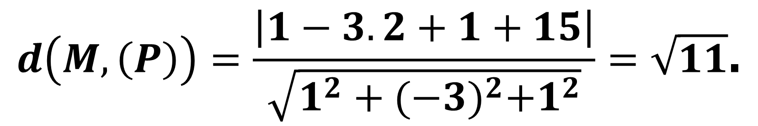
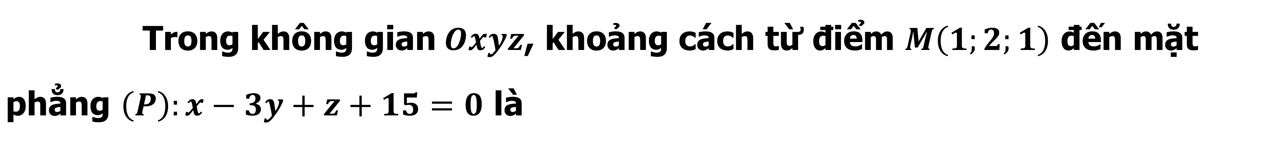




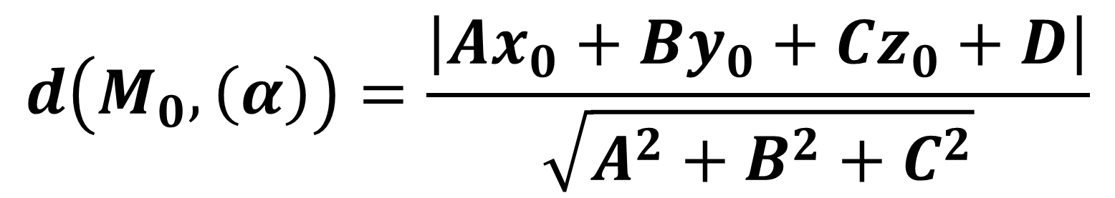
BÀI TẬP TRẮC NGHIỆM
$\text{Trong} \text{kh}\text{ô}\text{ng} \text{gian} Oxyz\text{, }\text{kho}\text{ả}\text{ng} \text{c}\text{á}\text{ch} \text{t}\text{ừ đ}\text{i}\text{ể}\text{m} M\left(1;2;1\right) \text{đế}\text{n} \text{m}\text{ặ}\text{t} \text{ph}\text{ẳ}\text{ng} \left(P\right):x−3y+z+15=0 \text{l}\text{à}$
Câu 1
$$\text{A}\text{. }\frac{10}{\sqrt{11}}.$$
$$\text{D}\text{.}\frac{11}{\sqrt{5}}.$$
$$\text{B}\text{.} \sqrt{11}.$$
$$\text{C}\text{.} 11.$$
Bài giải
$$d\left(M_{0},\left(α\right)\right)=\frac{\left|Ax_{0}+By_{0}+Cz_{0}+D\right|}{\sqrt{A^{2}+B^{2}+C^{2}}}$$
$$d\left(M,\left(P\right)\right)=\frac{\left|1−3.2+1+15\right|}{\sqrt{1^{2}+{(−3)}^{2}+1^{2}}}=\sqrt{11}\text{.}$$

Slide 7





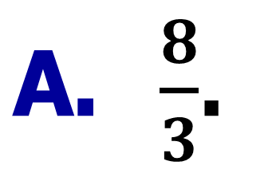
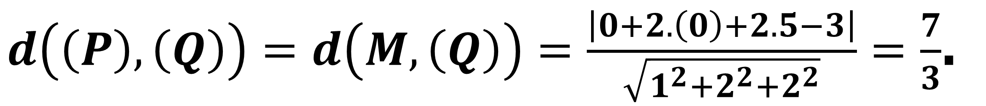
BÀI TẬP TRẮC NGHIỆM
$$\text{Trong} \text{kh}\text{ô}\text{ng} \text{gian} Oxyz\text{, }\text{kho}\text{ả}\text{ng} \text{c}\text{á}\text{ch} \text{gi}\text{ữ}\text{a} \text{hai} \text{m}\text{ặ}\text{t} \text{ph}\text{ẳ}\text{ng} \text{song} \text{song}$$
$$\left(P\right):x+2y+2z−10=0 \text{v}\text{à }\left(Q\right):x+2y+2z−3=0 \text{l}\text{à}$$
Câu 2
$\text{A}\text{. }\frac{8}{3}$.
$$\text{B}\text{.} \frac{7}{3}\text{.}$$
$$\text{D}\text{.} \frac{4}{3}\text{.}$$
$$\text{C}\text{.} \text{3}\text{.}$$
Bài giải
$$\text{Ta} \text{l}\text{ấ}\text{y} \text{đ}\text{i}\text{ể}\text{m} M\left(0;0;5\right) \text{thu}\text{ộ}\text{c} \left(P\right)$$
$$\text{K}\text{i}\text{́ }\text{hi}\text{ệ}\text{u} d\left(\left(P\right),\left(Q\right)\right) \text{la}\text{̀ }\text{khoa}\text{̉}\text{ng} \text{ca}\text{́}\text{ch} \text{g}\text{i}\text{ữ}\text{a} \text{hai} \text{m}\text{ặ}\text{t} \text{ph}\text{ẳ}\text{ng} \left(P\right) \text{va}\text{̀ }\left(Q\right)$$
$$\text{T}\text{a} \text{co}\text{́}\text{:}$$
$d\left(\left(P\right),\left(Q\right)\right)=d\left(M,\left(Q\right)\right)=\frac{\left|0+2.\left(0\right)+2.5−3\right|}{\sqrt{1^{2}+2^{2}+2^{2}}}=\frac{7}{3}$.

Slide 8
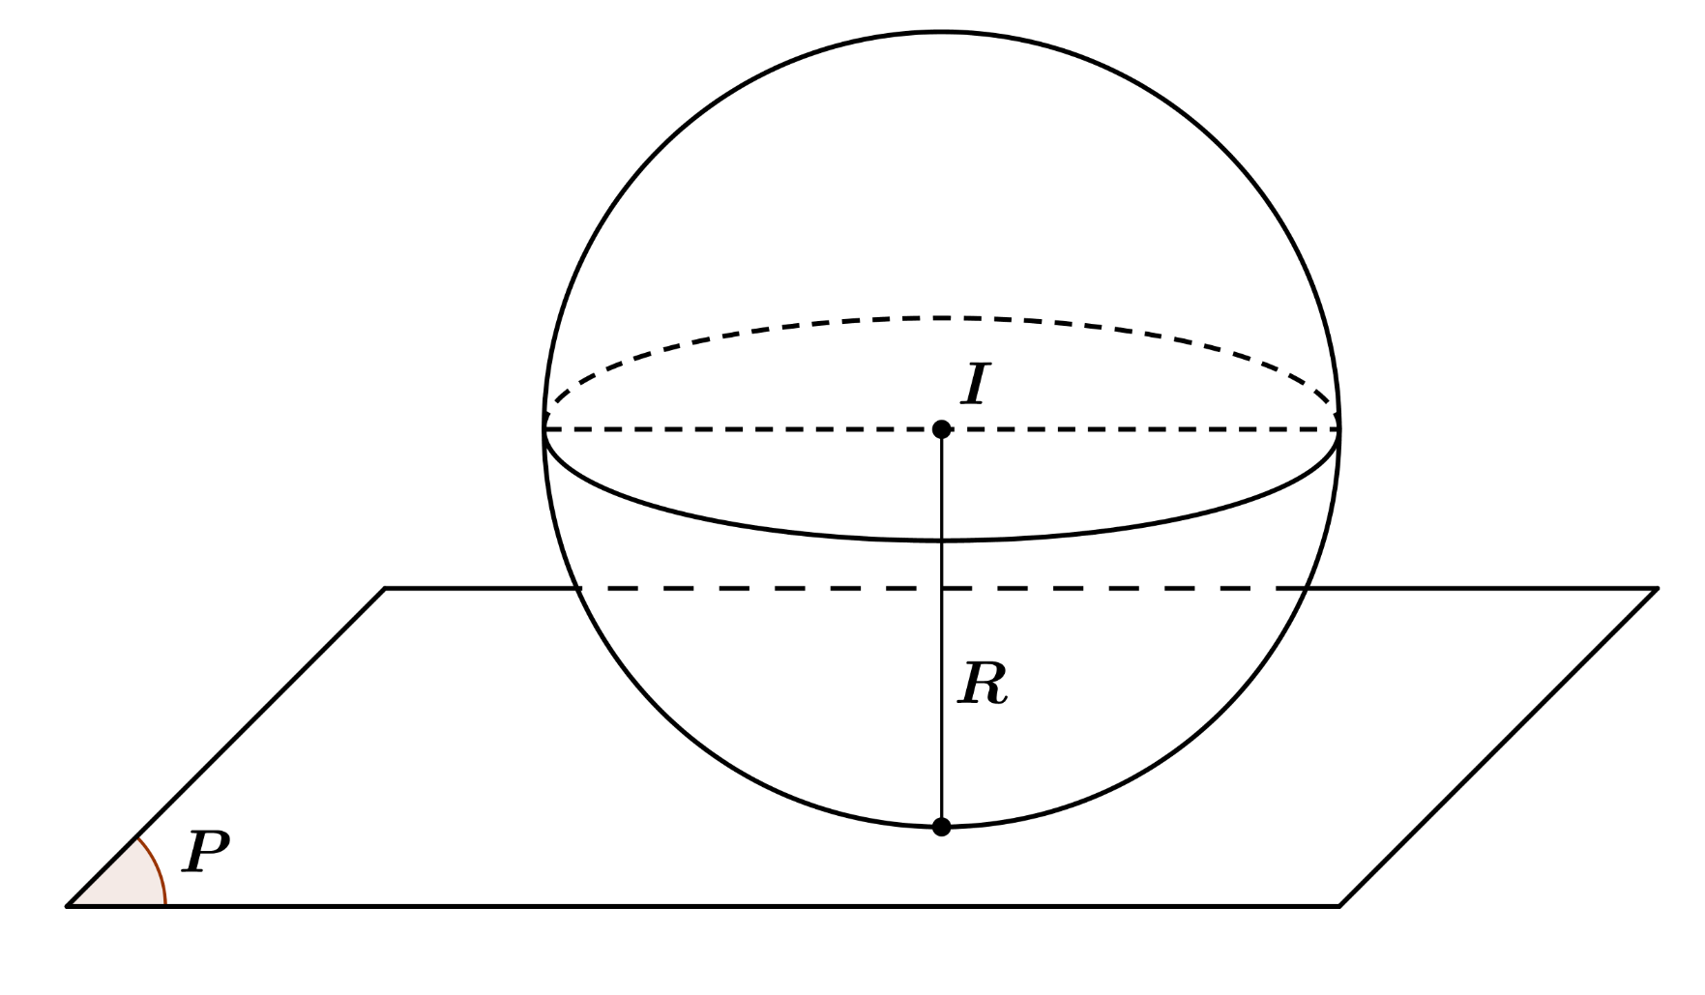


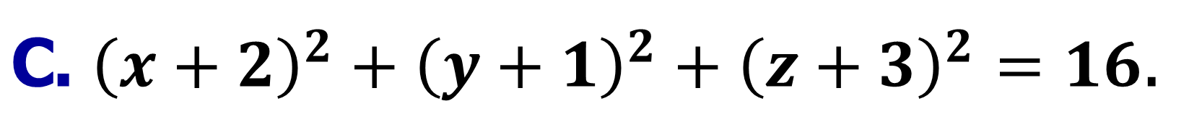

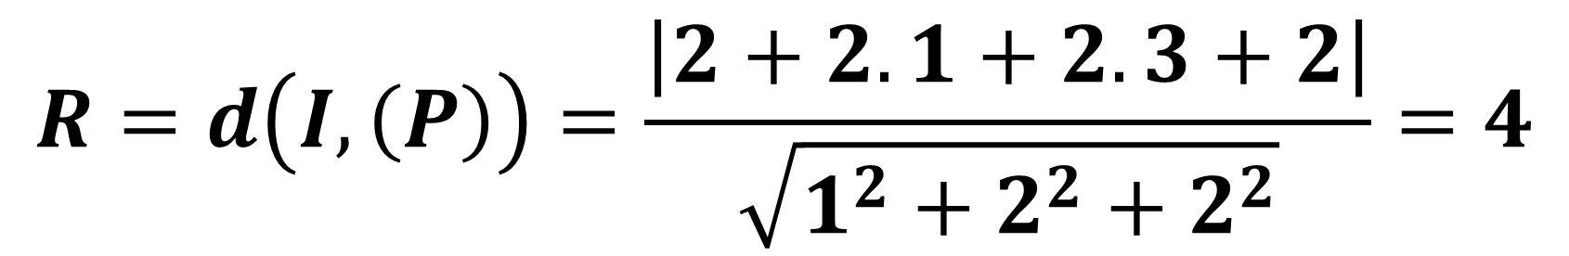
BÀI TẬP TRẮC NGHIỆM
$$\text{Trong} \text{kh}\text{ô}\text{ng} \text{gian} Oxyz\text{, }\text{m}\text{ặ}\text{t} \text{c}\text{ầ}\text{u} \left(S\right) \text{c}\text{ó }\text{t}\text{â}\text{m} I\left(2;1;3\right) \text{v}\text{à }\text{ti}\text{ế}\text{p} \text{x}\text{ú}\text{c} \text{v}\text{ớ}\text{i} \text{m}\text{ặ}\text{t} \text{ph}\text{ẳ}\text{ng} \left(P\right):x+2y+2z+2=0\text{. }\text{Ph}\text{ươ}\text{ng} \text{tr}\text{ì}\text{nh} \text{c}\text{ủ}\text{a} \text{m}\text{ặ}\text{t} \text{c}\text{ầ}\text{u} \left(S\right) \text{l}\text{à}$$
Câu 3
$$\text{A}\text{.}{ \left(x−2\right)}^{2}+{\left(y−1\right)}^{2}+{\left(z−3\right)}^{2}=16 \text{.}$$
$$\text{B}\text{.} {\left(x−2\right)}^{2}+{\left(y−1\right)}^{2}+{\left(z−3\right)}^{2}=4.$$
$\text{C}\text{.}$ ${\left(x+2\right)}^{2}+{\left(y+1\right)}^{2}+{\left(z+3\right)}^{2}=16$.
$$\text{D}\text{.} {\left(x+2\right)}^{2}+{\left(y+1\right)}^{2}+{\left(z+3\right)}^{2}=4\text{.}$$
Bài giải
$$\text{Ba}\text{́}\text{n} \text{ki}\text{́}\text{nh} \text{cu}\text{̉}\text{a} \text{m}\text{ặ}\text{t} \text{c}\text{ầ}\text{u} \text{chi}\text{́}\text{nh} \text{la}\text{̀ }\text{khoa}\text{̉}\text{ng} \text{ca}\text{́}\text{ch} \text{t}\text{ừ }\text{t}\text{â}\text{m} I\text{ đế}\text{n} \text{m}\text{ặ}\text{t} \text{ph}\text{ẳ}\text{ng} \left(P\right)\text{.}$$
$$R=d\left(I,\left(P\right)\right)=\frac{\left|2+2.1+2.3+2\right|}{\sqrt{1^{2}+2^{2}+2^{2}}}=4$$
$$\text{Suy} \text{ra} \text{ph}\text{ươ}\text{ng} \text{tri}\text{̀}\text{nh} \text{(}\text{S}\text{)} \text{la}\text{̀}\text{: }$$
$${\left(x−2\right)}^{2}+{\left(y−1\right)}^{2}+{\left(z−3\right)}^{2}=16\text{.}$$

Slide 9
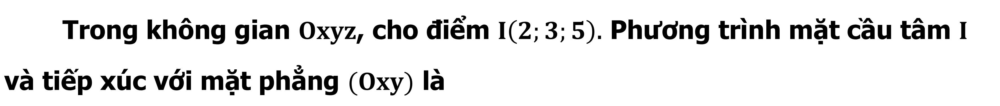

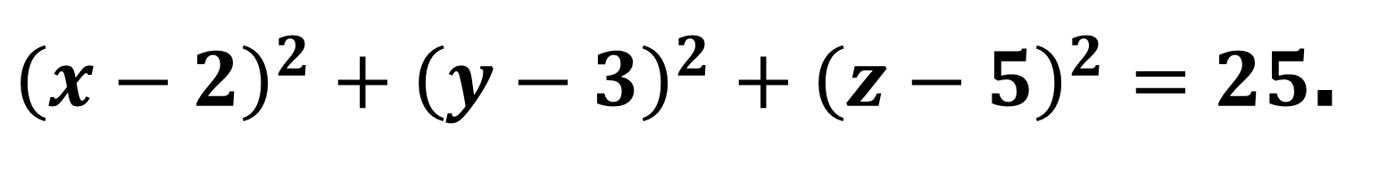
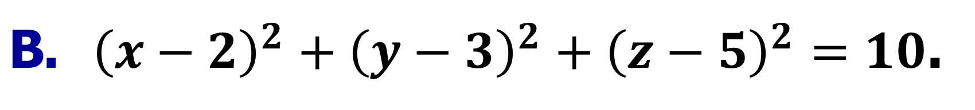
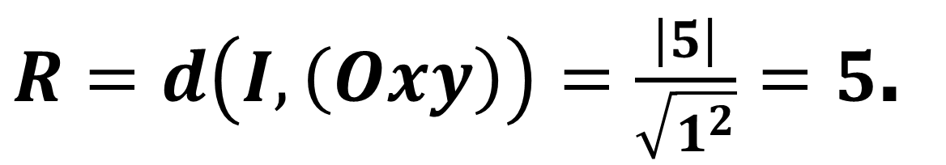
BÀI TẬP TRẮC NGHIỆM
$$\text{Trong} \text{kh}\text{ô}\text{ng} \text{gian} Oxyz\text{,} \text{cho}\text{ đ}\text{i}\text{ể}\text{m} I\left(2;3;5\right)\text{.} \text{P}\text{h}\text{ươ}\text{ng} \text{tr}\text{ì}\text{nh} \text{m}\text{ặ}\text{t} \text{c}\text{ầ}\text{u} \text{t}\text{â}\text{m} I$$
$$\text{v}\text{à }\text{ti}\text{ế}\text{p} \text{x}\text{ú}\text{c} \text{v}\text{ớ}\text{i} \text{m}\text{ặ}\text{t} \text{ph}\text{ẳ}\text{ng} (Oxy) \text{l}\text{à}$$
Câu 4
$$\text{A}\text{.}{ \left(x−2\right)}^{2}+{\left(y−3\right)}^{2}+{\left(z−5\right)}^{2}=5\text{.}$$
$\text{B}\text{.}{ \left(x−2\right)}^{2}+{\left(y−3\right)}^{2}+{\left(z−5\right)}^{2}=10$.
$\text{C}\text{.}{ \left(x+2\right)}^{2}+{\left(y+3\right)}^{2}+{\left(z+5\right)}^{2}=25$.
$$\text{D}\text{.}{ \left(x−2\right)}^{2}+{\left(y−3\right)}^{2}+{\left(z−5\right)}^{2}=25\text{.}$$
Bài giải
$$\text{Ph}\text{ươ}\text{ng} \text{tri}\text{̀}\text{nh} \text{m}\text{ặ}\text{t} \text{ph}\text{ẳ}\text{ng} (Oxy) \text{l}\text{à }z=0\text{.}$$
Bán kính $R$ của mặt cầu chính là khoảng cách từ tâm $I$ đến mặt phẳng $(Oxy$)
$R=d\left(I,\left(Oxy\right)\right)=\frac{\left|5\right|}{\sqrt{1^{2}}}=5$.
Suy ra phương trình mặt cầu cần tìm là
${\left(x−2\right)}^{2}+{\left(y−3\right)}^{2}+{\left(z−5\right)}^{2}=25$.

Slide 10
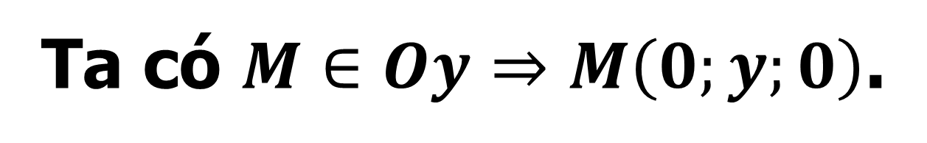
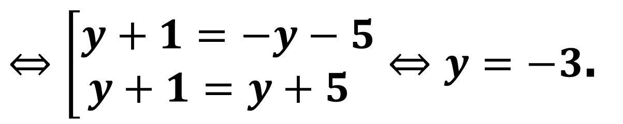


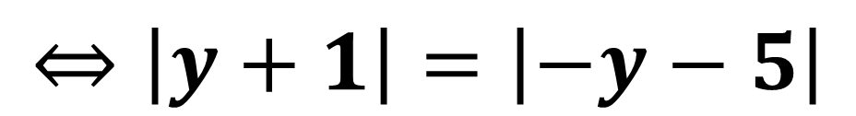

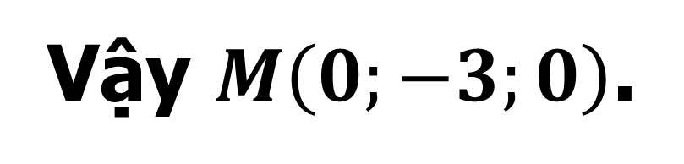
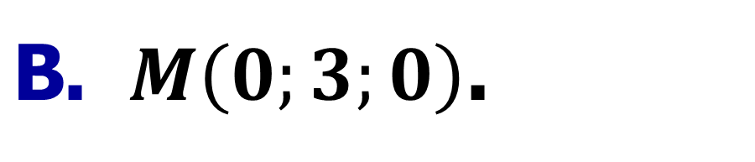
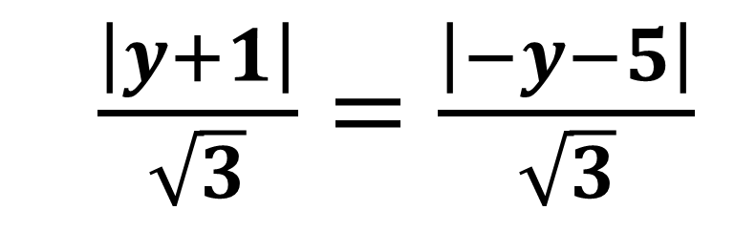

BÀI TẬP TRẮC NGHIỆM
Trong không gian $Oxyz$, điểm $M$ thuộc trục $Oy$ và cách đều hai mặt phẳng: $\left(P\right):x+y−z+1=0$ và $\left(Q\right):x−y+z−5=0$ có tọa độ là
Câu 5
$$\text{A}\text{.} M\left(0;−3;0\right).$$
$\text{B}\text{.} M\left(0;3;0\right)$.
$$\text{C}\text{.} M\left(0;−2;0\right).$$
$$\text{D}\text{.} M\left(0;1;0\right).$$
Bài giải
Ta có $M∈Oy⇒M\left(0;y;0\right)$.
Theo giả thiết $d\left(M,\left(P\right)\right)=d\left(M,\left(Q\right)\right)$ nên ta có
$\frac{\left|y+1\right|}{\sqrt{3}}=\frac{\left|−y−5\right|}{\sqrt{3}}$
$⇔\left[\begin{matrix}y+1=−y−5 \\ y+1=y+5 \end{matrix}\right.⇔y=−3$.
$$⇔\left|y+1\right|=\left|−y−5\right|$$
Vậy $M\left(0;−3;0\right)$.

Slide 11
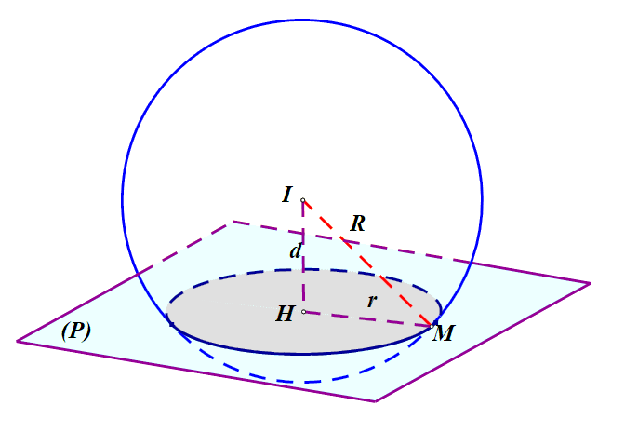
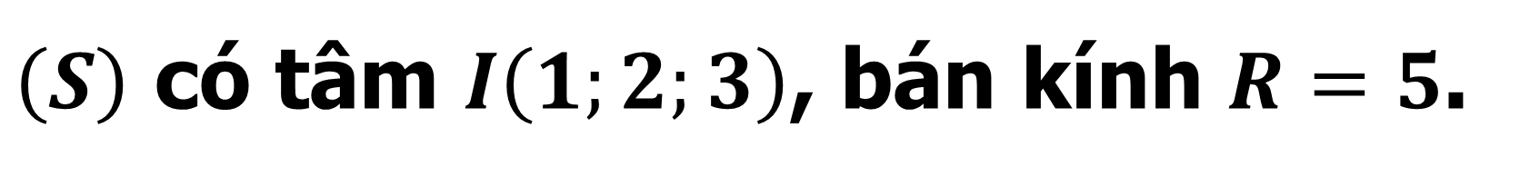
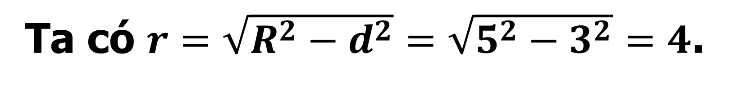
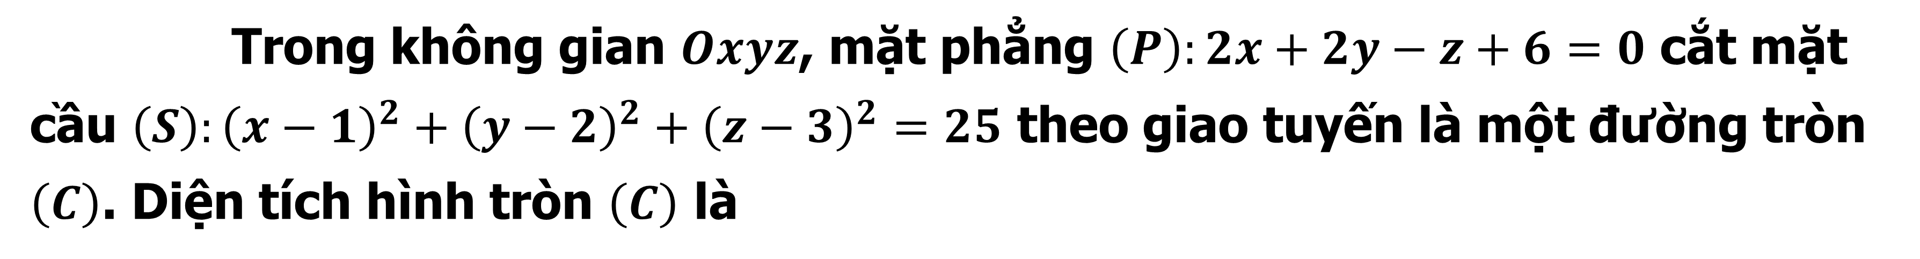
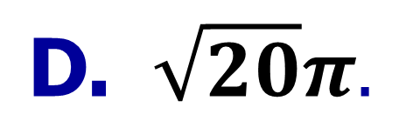

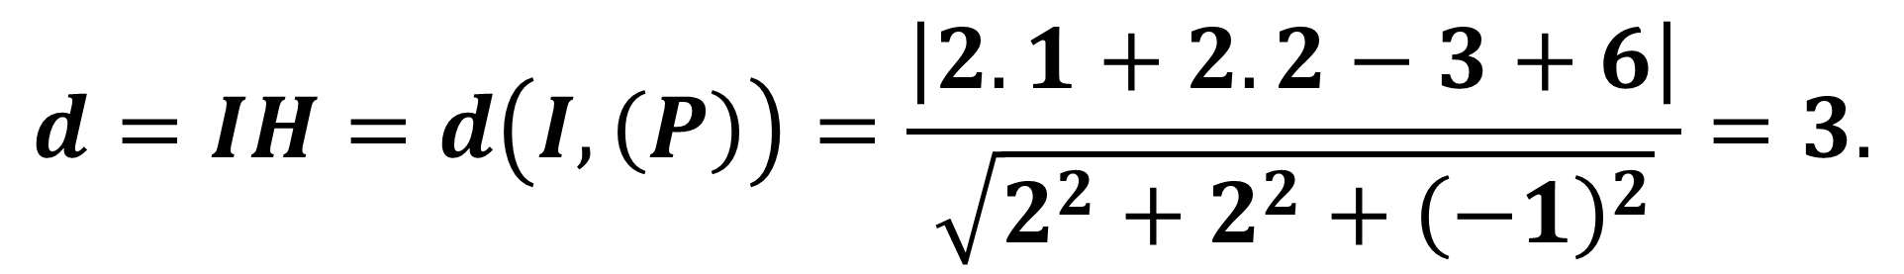
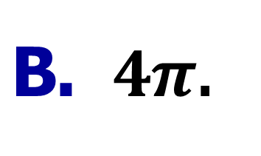

BÀI TẬP TRẮC NGHIỆM
Trong không gian $Oxyz$, mặt phẳng $\left(P\right):2x+2y−z+6=0$ cắt mặt cầu $\left(S\right):{\left(x−1\right)}^{2}+{\left(y−2\right)}^{2}+{\left(z−3\right)}^{2}=25$ theo giao tuyến là một đường tròn $\left(C\right)$. Diện tích hình tròn $\left(C\right)$ là
Câu 6
$$\text{A}\text{.} 16π.$$
$\text{B}\text{.} 4π$.
$$\text{C}\text{.} 8π.$$
$$\text{D}\text{.} \sqrt{20}π.$$
Bài giải
$\left(S\right)$ có tâm $I\left(1;2;3\right)$, bán kính $R=5$.
Gọi $H$ là hình chiếu của điểm $I$ trên mặt phẳng $\left(P\right)$.
Khi đó $d=IH$ là khoảng cách từ điểm $I$ đến mp $\left(P\right)$.
$$d=IH=d\left(I,\left(P\right)\right)=\frac{\left|2.1+2.2−3+6\right|}{\sqrt{2^{2}+2^{2}+{\left(−1\right)}^{2}}}=3.$$
Mặt phẳng $\left(P\right)$ cắt mặt cầu theo đường tròn $\left(C\right)$ có tâm $H$, bán kính $r$.
Ta có $r=\sqrt{R^{2}−d^{2}}=\sqrt{5^{2}−3^{2}}=4$.
Diện tích hình tròn $\left(C\right)$ là: $S=πr^{2}=π.4^{2}=16π.$

Slide 12

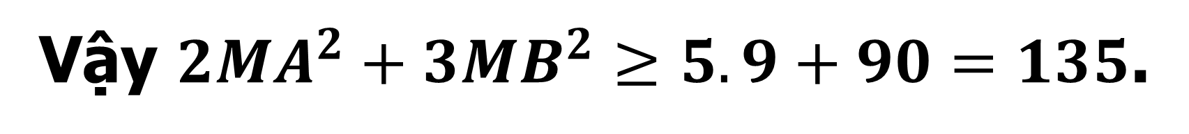
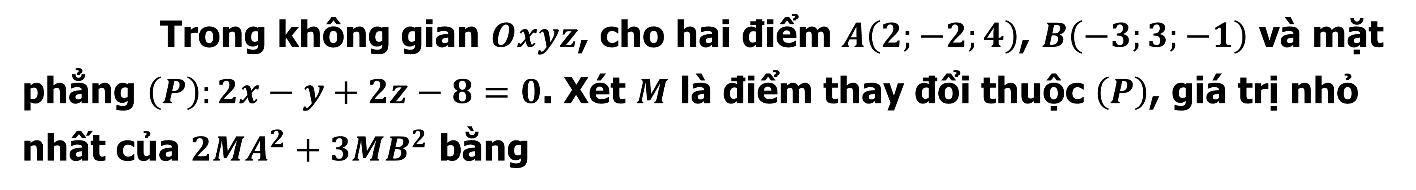

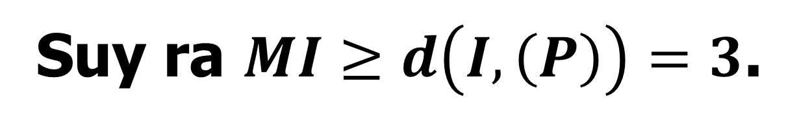
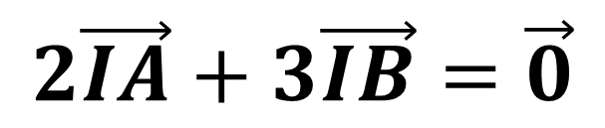
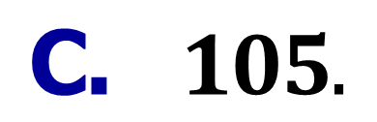
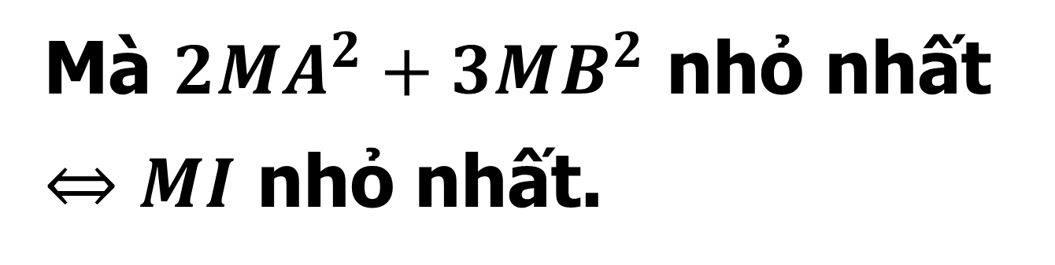

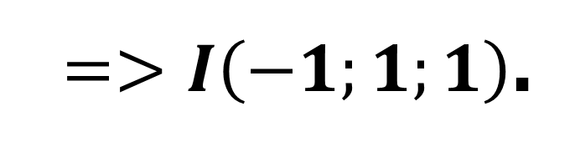

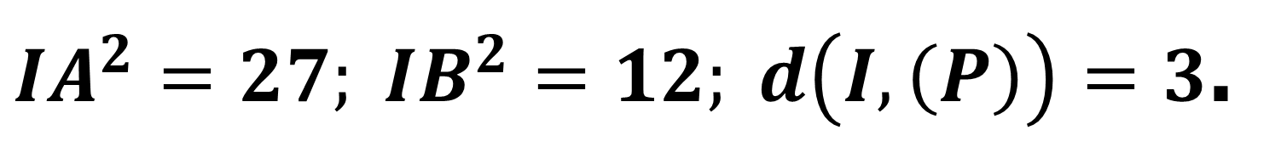
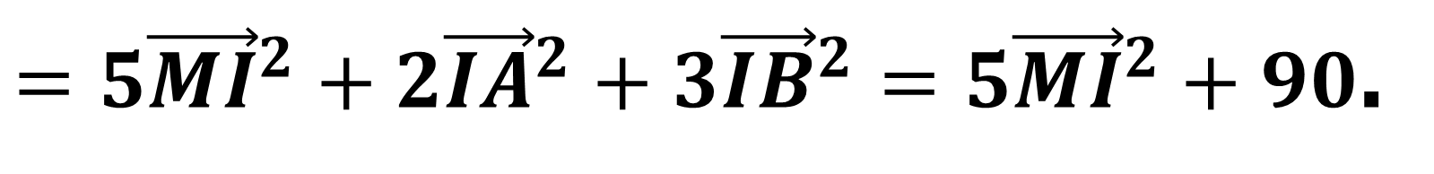
BÀI TẬP TRẮC NGHIỆM
Trong không gian $Oxyz$, cho hai điểm $A\left(2;−2;4\right)$, $B\left(−3;3;−1\right)$ và mặt phẳng $\left(P\right):2x−y+2z−8=0$. Xét $M$ là điểm thay đổi thuộc $\left(P\right)$, giá trị nhỏ nhất của $2MA^{2}+3MB^{2}$ bằng
Câu 7
$$\text{A}\text{.} 145.$$
$$\text{B}\text{.} 135.$$
$$\text{C}\text{.} 105.$$
$$\text{D}\text{.} 108.$$
Bài giải
Gọi $I\left(x;y;z\right)$ là điểm thỏa mãn:
Mà $2MA^{2}+3MB^{2}$ nhỏ nhất
$⇔MI$ nhỏ nhất.
$$2\vec{IA}+3\vec{IB}=\vec{0}$$
$=>I\left(−1;1;1\right)$.
$IA^{2}=27; IB^{2}=12; d\left(I,\left(P\right)\right)=3$.
Suy ra $MI≥d\left(I,\left(P\right)\right)=3$.
$$2MA^{2}+3MB^{2}=2{\left(\vec{MI}+\vec{IA}\right)}^{2}+3{\left(\vec{MI}+\vec{IB}\right)}^{2}$$
Vậy $2MA^{2}+3MB^{2}≥5.9+90=135$.
$=5{\vec{MI}}^{2}+2{\vec{IA}}^{2}+3{\vec{IB}}^{2}=5{\vec{MI}}^{2}+90$.

Slide 13

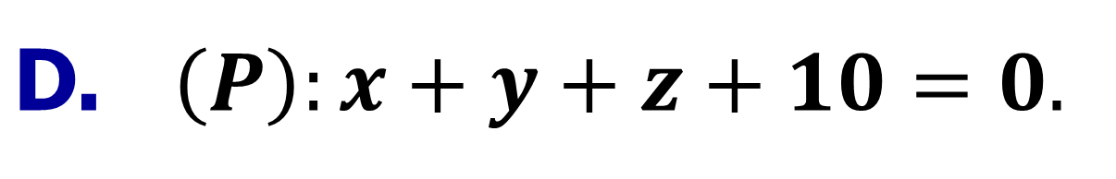




BÀI TẬP TRẮC NGHIỆM
$$\text{T}\text{rong} \text{h}\text{ệ }\text{tru}\text{̣}\text{c} \text{to}\text{̣}\text{a} \text{độ }Oxyz\text{, }\text{m}\text{ặ}\text{t} \text{ph}\text{ẳ}\text{ng} \left(P\right)\text{ đ}\text{i} \text{qua} \text{đ}\text{i}\text{ể}\text{m} A\left(1;7;2\right) \text{va}\text{̀ }\text{ca}\text{́}\text{ch} M\left(−2;4;−1\right) \text{m}\text{ộ}\text{t} \text{khoa}\text{̉}\text{ng} \text{l}\text{ớ}\text{n} \text{nh}\text{ấ}\text{t} \text{co}\text{́ }\text{ph}\text{ươ}\text{ng} \text{tri}\text{̀}\text{nh} \text{la}\text{̀}$$
Câu 8
$\text{A}\text{.}$ $\left(P\right):3x+3y+3z−10=0.$
$\text{B}\text{.}$ $\left(P\right):x+y+z−1=0.$
$$\text{C}\text{.} \left(P\right):x+y+z−10=0.$$
$\text{D}\text{.}$ $\left(P\right):x+y+z+10=0.$
Bài giải
Ta có $d\left(M,\left(P\right)\right)≤MA$.
Nên $d{\left(M,\left(P\right)\right)}_{max}=MA$ khi A là hình chiếu của $M$ trên mặt phẳng $\left(P\right)$.
Suy ra $AM⊥\left(P\right)$.
Nên $\vec{AM}=\left(−3;−3;−3\right)$ là vectơ pháp tuyến của $\left(P\right)$.
$\left(P\right)$ đi qua $A\left(1;7;2\right)$ và nhận $\vec{AM}=\left(−3;−3;−3\right)$ là vectơ pháp tuyến.
$\left(P\right)$ có phương trình: $−3\left(x−1\right)−3\left(y−7\right)−3\left(z−2\right)=0⇔x+y+z−10=0$.

Slide 14
DẶN DÒ
1
Xem lại các dạng bài tập trên.
2
Làm Bài tập 9 (SGK trang 81).

